Slide 1
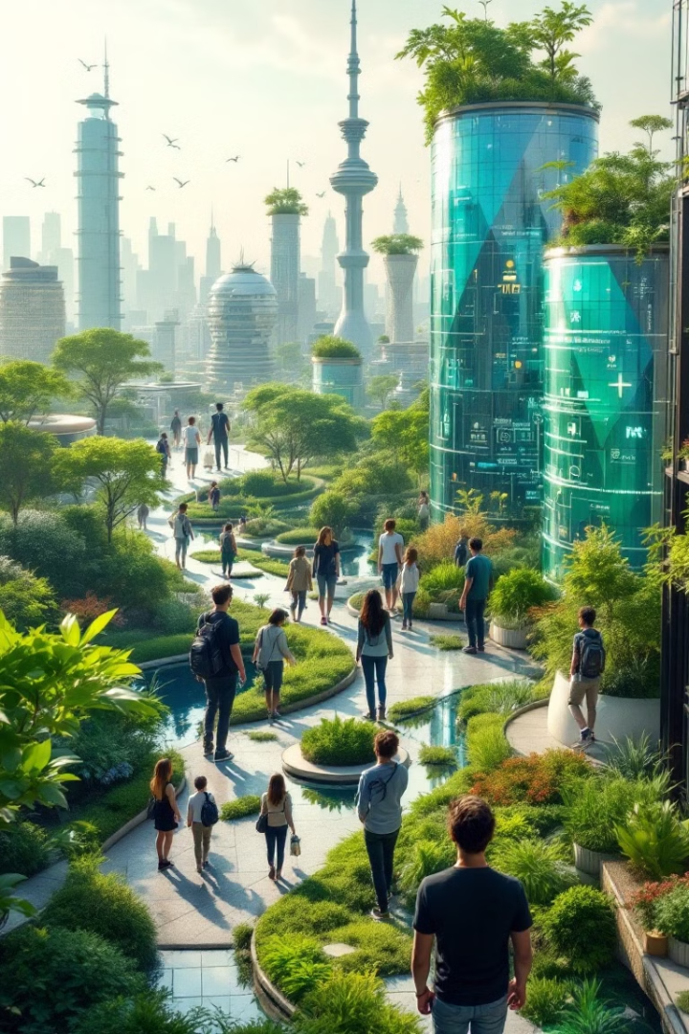
Zukunfts-macher: KI trifft Nachhaltigkeit
Ein innovatives Bildungsprojekt im Landkreis Fürth, das Jugendliche zu Gestaltern nachhaltiger Lösungen macht. Künstliche Intelligenz dient als Katalysator für positiven Wandel.

Slide 2
Die Herausforderungen
Unserer Zeit
Klimakrise
Globale Bedrohung für kommende Generationen
Soziale Ungleichheit
Wachsende Kluft zwischen Arm und Reich
Ressourcenknappheit
Begrenzte Mittel erfordern innovative Lösungen

Slide 3
Warum Zukunftsmacher?
Jugend als Schlüssel
KI als Werkzeug
Befähigung
Junge Menschen bringen frische Perspektiven ein. Sie denken kreativ und unkonventionell. Ihre Ideen sind oft revolutionär.
Künstliche Intelligenz bietet neue Lösungswege. Sie multipliziert kreative Potenziale. Komplexe Probleme werden bearbeitbar.
Wir aktivieren junge Talente. Wir geben ihnen die nötigen Fähigkeiten. Sie werden zu Architekten einer besseren Zukunft.

Slide 4
Vision des Projekts
Digitale Kompetenzförderung
Erlebbare Nachhaltigkeit
Praktische Umsetzung statt Theorie
Zukunftsfähige Skills entwickeln
Innovation fördern
Lokale Lösungen
Neue Ideen zum Leben erwecken
Global denken, lokal handeln

Slide 5
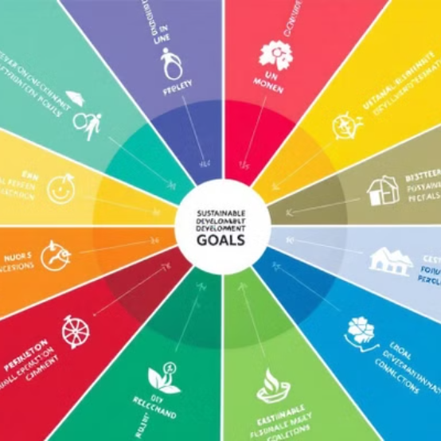
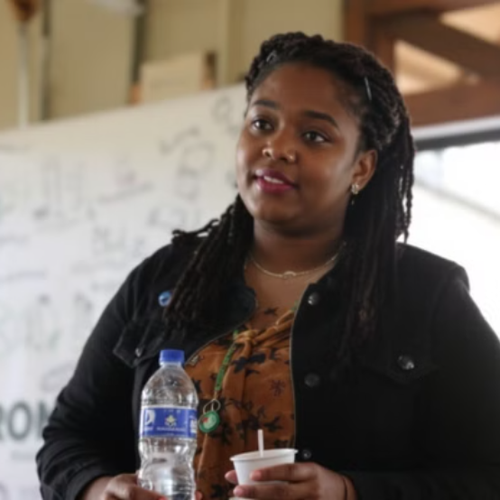
Nachhaltigkeitsziele im Fokus
Die UN Sustainable Development Goals bilden das Fundament unserer Arbeit. Wir identifizieren konkrete lokale Handlungsfelder. Jugendliche werden zu aktiven Changemakers.

Slide 6
KI als Innovations-beschleuniger
Unterstützungstechnologie
KI als Werkzeug statt Ersatz
Kreative Problemlösung
Neue Perspektiven entdecken
Möglichkeiten erkunden
Technologische Grenzen verschieben

Slide 7
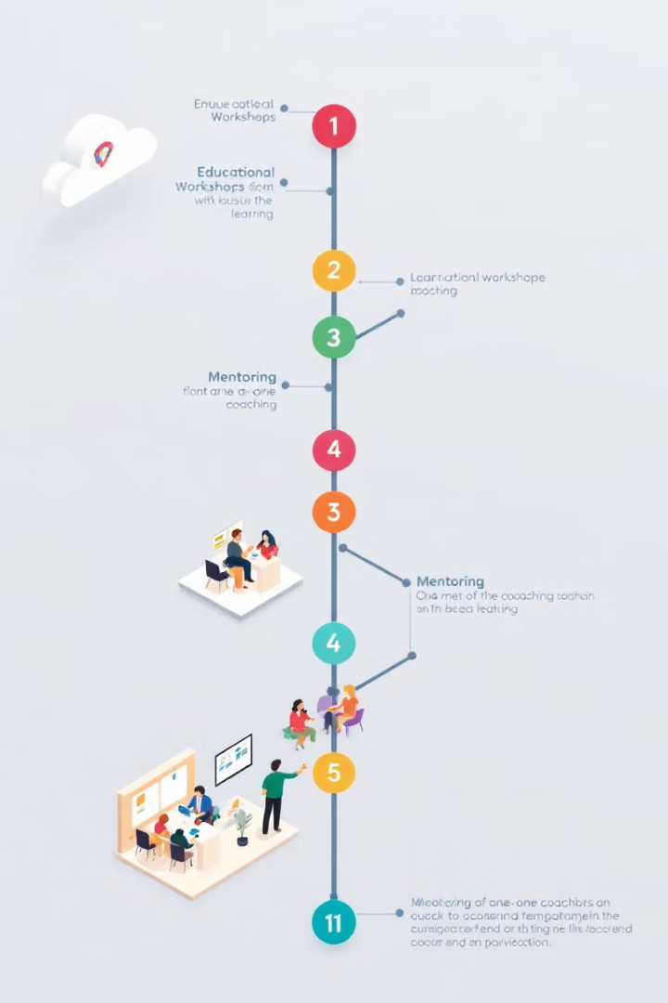
Projektarchitektur
6-monatiges Bildungsprogramm
Intensive Lernphase mit flexiblem Zeitmodell
Workshops & Mentoring
Geführte Lerneinheiten mit Expertenbegleitung
Praxisorientierte Projektentwicklung
Von der Idee zum konkreten Prototyp

Slide 8
Technologische Werkzeuge
ChatGPT
Canva
Ideengenerierung
Visualisierungen
Konzepterstellung
Präsentationen
Automatisiertes Feedback
Kommunikationsmittel
No-Code-Plattformen
App-Entwicklung
Webseiten-Erstellung
Prototyping

Slide 9
Methodischer Ansatz
Kollaborative Problemlösung
Gemeinsam stärker
Design Thinking
Nutzerorientierte Innovationen
Iterative Entwicklung
Ständige Verbesserung

Slide 10
Thematische Schwerpunkte
Soziale Gerechtigkeit
Ressourcen-effizienz
Inklusion
Kreislaufwirtschaft
Bildungschancen
Stoffstrommanagement
Digitale Transformation
Klimaschutz
Generationengerechtigkeit
Ressourcenschonung
CO2-Reduktion
Smarte Lösungen
Erneuerbare Energien
Digitale Teilhabe
Klimaanpassung
KI-Ethik

Slide 11
Projektphasen
Kick-off
Motivationsworkshop & Zielsetzung
KI-Kompetenztraining
Werkzeuge & Methoden erlernen
Ideenfindung
Konzeptentwicklung & Fokussierung
Prototyping
Umsetzung & Verfeinerung
Abschlusspräsentation
Ergebnisvorstellung & Feier

Slide 12
KI-Unterstützte Ideenfindung
Brainstorming mit KI-Assistenz
Kreativitäts-techniken
Methodische Ansätze nutzen. Assoziatives Denken fördern. Unkonventionelle Lösungen entwickeln.
Gedankliche Grenzen überwinden. Neue Perspektiven generieren. Ideenvielfalt maximieren.
Szenario-Entwicklung
Zukünftige Entwicklungen antizipieren. Zukunftsbilder entwerfen. Handlungsoptionen ableiten.

Slide 13
Kompetenzen der Teilnehmenden
Digitale Kompetenzen
Kritisches Denken
KI-Anwendung
Problemanalyse
Digitale Gestaltung
Bewertungsfähigkeit
Programmiergrundlagen
Faktenorientierung
Kollaborative Problemlösung
Nachhaltigkeitswissen
Teamarbeit
Ökologische Grundlagen
Konfliktlösung
Soziale Dimensionen
Ideenaustausch
Wirtschaftliche Aspekte

Slide 14
Mentoring-Konzept
Experten-begleitung
Coaching-Sessions
Lokales Netzwerk
Fachleute aus Technologie und Nachhaltigkeit stehen zur Seite. Sie geben Impulse und Feedback.
Regelmäßige Treffen sichern Fortschritt. Individuelle Unterstützung wird geboten.
Nachhaltigkeitsakteure aus der Region unterstützen. Sie teilen Erfahrungen und Kontakte.

Slide 15
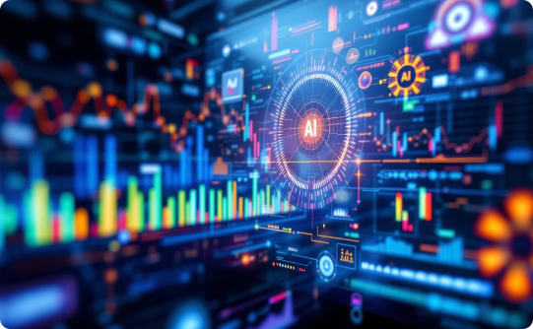
Technische Infrastruktur
Hardware
Software
Kollaborations-plattformen
Laptops und Tablets stehen bereit. Sie ermöglichen ortsunabhängiges Arbeiten. Alle haben Zugang zur nötigen Technik.
KI-Lizenzen sind vorhanden. Professionelle Tools werden bereitgestellt. Kostenpflichtige Dienste sind abgedeckt.
Digitale Zusammenarbeit wird ermöglicht. Gemeinsame Dokumente können bearbeitet werden. Kommunikation läuft zentral.

Slide 16
Datenschutz und Ethik
Verantwortungsvolle KI-Nutzung
Reflektierter Einsatz der Technologie. Bewusstsein für Grenzen. Kritische Auseinandersetzung.
Ethische Richtlinien
Klare Prinzipien sind definiert. Fairness wird großgeschrieben. Transparenz ist essenziell.
Datenschutzstandards
DSGVO-konforme Prozesse. Schutz personenbezogener Daten. Sichere Speicherung aller Informationen.

Slide 17
Erwartete Projektergebnisse
15-20
100%
1
Nachhaltigkeits-projekte
Prototypen
Dokumentation
Praktische Umsetzung aller Konzepte
Vollständige Prozessaufzeichnung zur Weitergabe
Innovative Lösungsansätze von Jugendlichen entwickelt

Slide 18
Lokale Vernetzung
Kommunalverwaltung
Lokale Unternehmen
Zusammenarbeit mit städtischen Einrichtungen. Unterstützung durch offizielle Stellen. Direkter Draht zu Entscheidern.
Wirtschaftliche Partner aus der Region. Potenzielle Umsetzer der Ideen. Erfahrene Praktiker.
Bildungseinrichtungen
Zivilgesellschaft
Vereine und Initiativen. Bürgerschaftliches Engagement. Lokale Aktivisten.
Schulen und Hochschulen als Partner. Wissenschaftliche Begleitung. Bildungsexpertise.

Slide 19
Skalierbarkeit
Übertragbares Modell
Modularer Aufbau ermöglicht flexible Anpassung
Landkreis-übergreifend
Kooperationen mit Nachbarregionen
Bundesweite Adaption
Konzept für ganz Deutschland nutzbar

Slide 20
Messung des Projekterfolgs
Qualitative Evaluation
Teilnehmenden-feedback
Nachhaltigkeits-indices
Tiefeninterviews
Regelmäßige Befragungen
SDG-Indikatoren
Teilnehmende Beobachtung
Reflexionsworkshops
Ökologischer Fußabdruck
Fallstudien
Selbsteinschätzungen
Soziale Wirkungsmessung

Slide 21
Herausforderungen
Techno-logische Lernkurve
Motivations-sicherung
Langfristiges Engagement sicherstellen. Durststrecken überwinden. Kontinuierliche Begeisterung fördern.
Unterschiedliche Vorkenntnisse der Teilnehmenden. Komplexität der KI-Tools. Ständige Weiterentwicklung der Technologie.
Komplexität der Nachhaltigkeit
Vielschichtige Themen verstehen. Zielkonflikte erkennen. Systemisches Denken entwickeln.

Slide 22
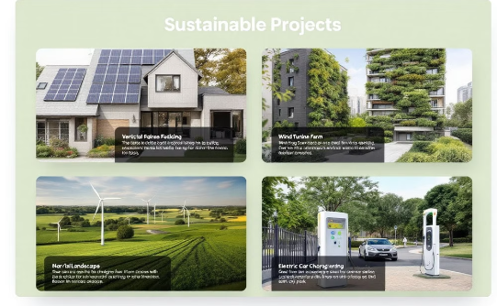
Chancen für Teilnehmende
Zertifikat
Netzwerkbildung
Portfolio-Entwicklung
Nachweis über digitale Nachhaltigkeitskompetenzen. Offiziell anerkannte Bescheinigung. Wertvolle Qualifikation für den Lebenslauf.
Kontakte zu Gleichgesinnten. Verbindungen zu Experten. Türöffner für weitere Projekte.
Konkrete Projektergebnisse vorweisen. Praktische Erfahrungen sammeln. Kompetenzen unter Beweis stellen.

Slide 23
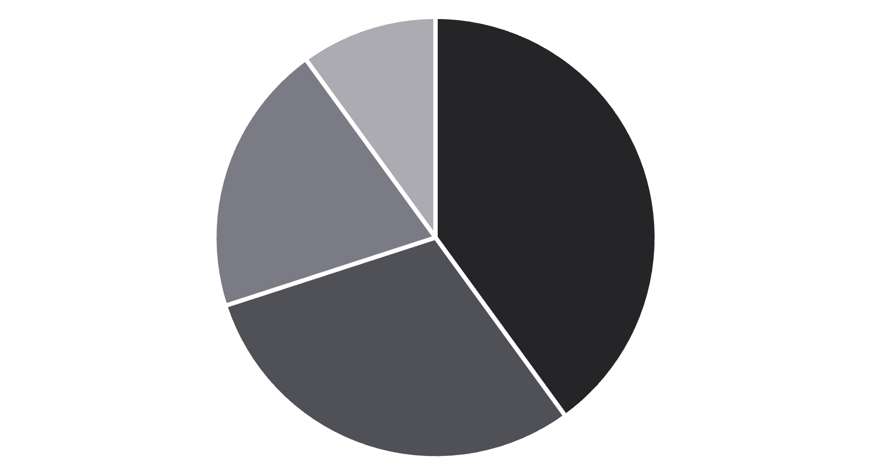
Finanzierungsmodell
Kommunale Förderung
Technologieunternehmen
Bildungsförderprogramme
Stiftungen
Unser Modell kombiniert öffentliche Förderung mit privatwirtschaftlicher Unterstützung. Kommunale Mittel bilden das solide Fundament. Technologieunternehmen investieren in zukünftige Fachkräfte.

Slide 24
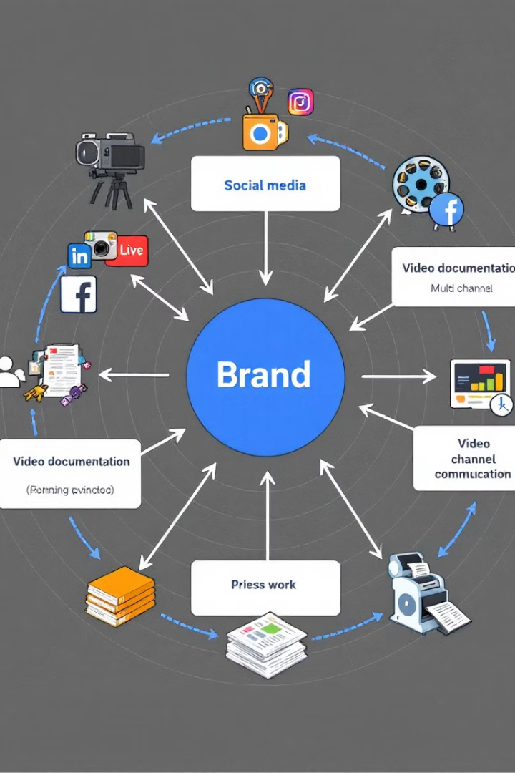
Kommunikations-strategie
Social Media Präsenz
Dokumen-tarische Begleitung
Klassische Öffentlich-keitsarbeit
Regelmäßige Updates auf relevanten Plattformen. Zielgruppengerechte Ansprache. Multimediale Inhalte.
Filmische Aufarbeitung des Projekts. Persönliche Geschichten der Teilnehmenden. Visualisierung der Entwicklung.
Pressemitteilungen für lokale Medien. Interviews mit Projektbeteiligten. Informationsmaterialien für Interessierte.

Slide 25
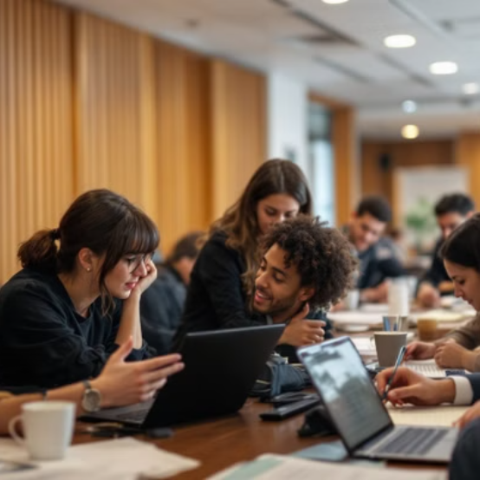
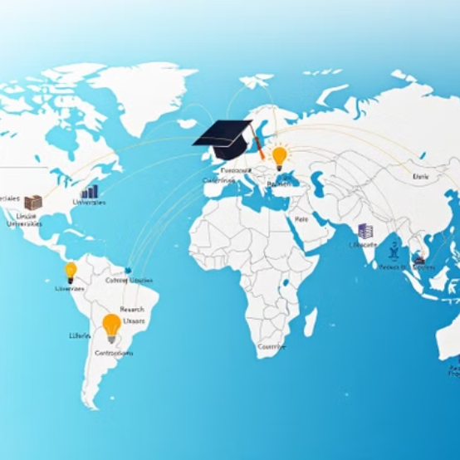
Internationale Perspektiven
Wir vergleichen unser Projekt mit internationalen Bildungsinitiativen. Potenzielle globale Kooperationen werden angestrebt. Wissensaustausch über Ländergrenzen hinweg bereichert alle Beteiligten.

Slide 26
Technologische Roadmap
2
KI-Trends beobachten
Weiterbildung
Methodische Anpassung
Kontinuierliches Lernen fördern. Skills aktuell halten. Wissenslücken schließen.
Ständige Marktanalyse. Neue Tools evaluieren. Entwicklungen vorausschauend einplanen.
Flexibel auf Veränderungen reagieren. Konzept evolutionär weiterentwickeln. Best Practices integrieren.

Slide 27
Gesellschaftliche Wirkung
Jugendpartizipation
Aktive Beteiligung junger Menschen
Demokratieförderung
Stärkung demokratischer Werte und Prozesse
Zukunftskompetenzen
Vorbereitung auf die Herausforderungen von morgen

Slide 28
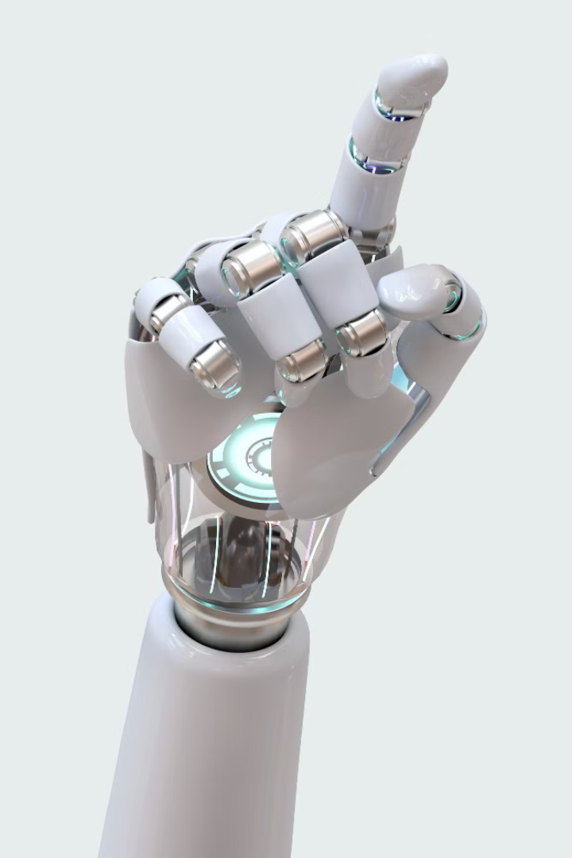
Next Steps
Teilnehmendenakquise
Wir sprechen gezielt Jugendliche an. Schulen werden eingebunden. Informationsveranstaltungen finden statt.
Partnersuche
Weitere Unterstützer werden gewonnen. Kooperationsvereinbarungen werden geschlossen. Ressourcen werden gesichert.
Detaillierte Projektplanung
Konkrete Zeitpläne entstehen. Verantwortlichkeiten werden verteilt. Meilensteine werden definiert.

Slide 29
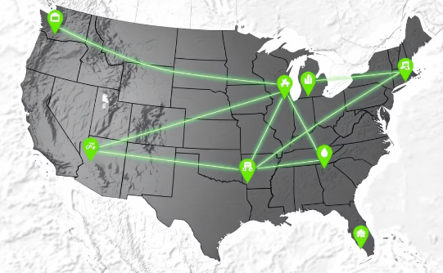
Vision 2030
Bundesweites Netzwerk
KI als Katalysator
Jugend als Gestaltungskraft
Technologie wird gezielt für Nachhaltigkeit eingesetzt. Innovative Lösungen entstehen schneller. Komplexe Probleme werden bearbeitbar.
Zukunftsmacher in allen Regionen Deutschlands. Lokale Hubs vernetzen sich. Gemeinsame Plattform für Austausch.
Neue Generation übernimmt Verantwortung. Junge Perspektiven prägen Entscheidungen. Wandel wird von unten vorangetrieben.

Slide 30
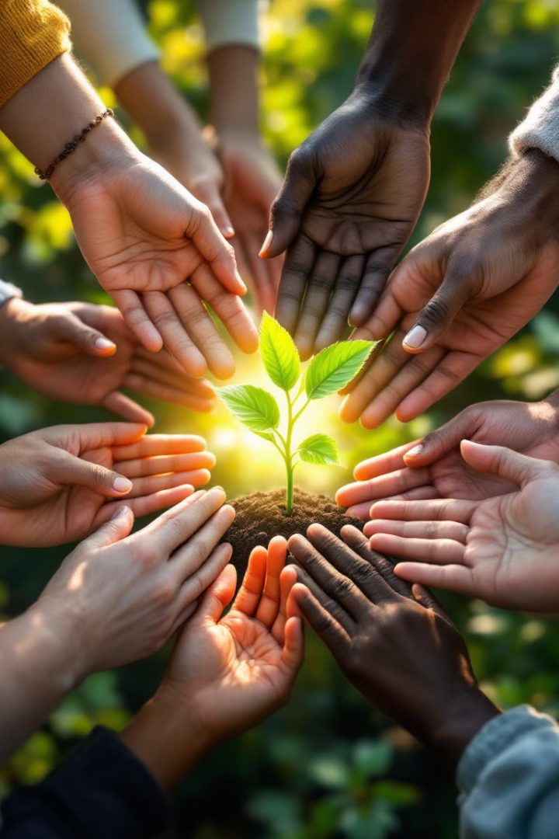
Gemeinsam Zukunft Gestalten
Aufruf zur Beteiligung
Potenzial von KI und Jugend
Jeder kann Teil der Bewegung werden. Unterschiedliche Rollen sind möglich. Engagement wird wertgeschätzt.
Einzigartige Kombination von Kreativität und Technologie. Innovative Lösungsansätze entstehen. Frische Perspektiven werden gefördert.
Jetzt handeln
Nachhaltigkeit beginnt im Hier und Jetzt. Kleine Schritte haben große Wirkung. Gemeinsam bewegen wir mehr.

